Slide 2
数学四年级下人教
第七单元系统复习测试卷

Slide 3
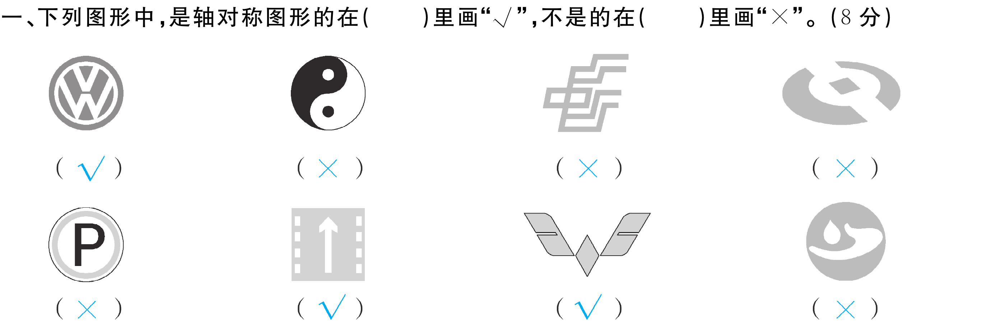

Slide 6
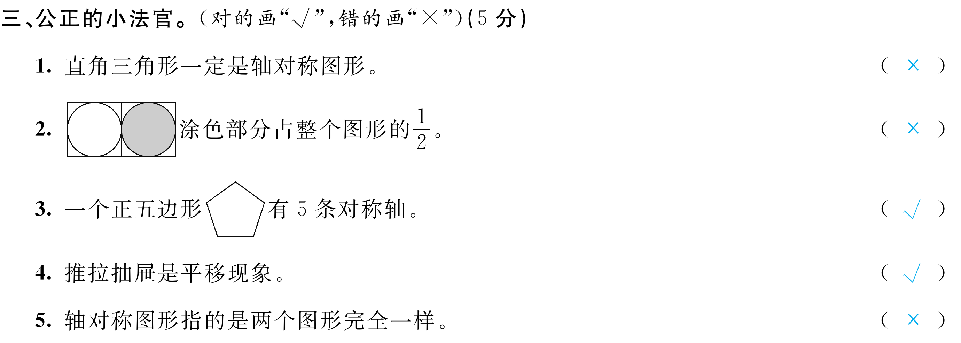

Slide 9
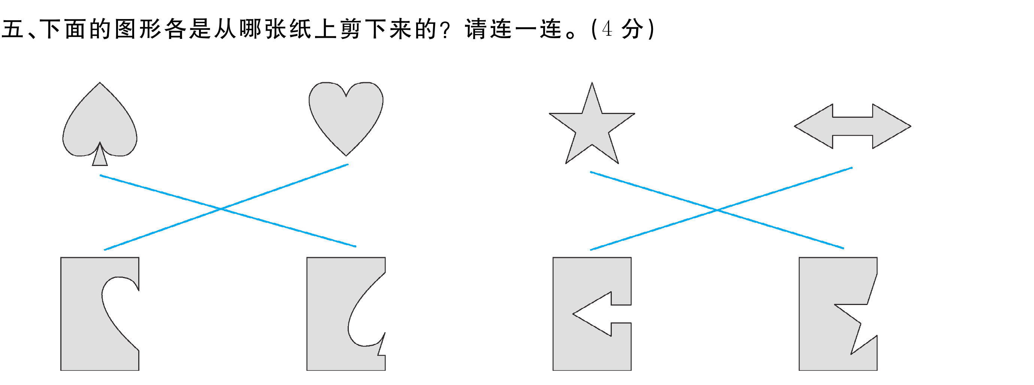

Slide 15
